Slide 1


NEW YORK CITY TAXI & LIMOUSINE COMMISSION TRIP RECORD
Sekar Endah Sriwedari JCDSOL-015

Slide 2
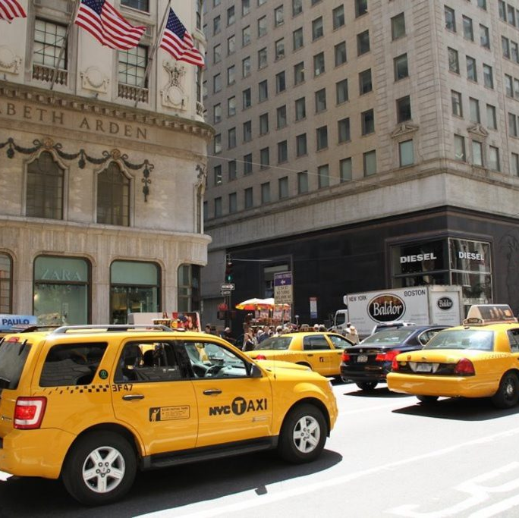
Latar Belakang
Setiap harinya, ribuan taksi beroperasi di seluruh kota, melayani jutaan perjalanan yang mencakup berbagai macam keperluan. Dengan memahami pola perjalanan ini, para pemangku kepentingan dapat mengidentifikasi peluang untuk meningkatkan efisiensi operasional dan pengalaman pelanggan, serta mengatasi tantangan yang mungkin timbul dari perubahan dinamika transportasi di kota besar seperti New York.

Slide 3
Rumusan Masalah
Berdasarkan latar belakang diatas, berikut informasi yang akan dianalisis:
1 | Bagaimana pola perjalanan taksi berdasarkan jumlah penumpang di setiap jam dalam sehari?
2 | Apakah terdapat pola atau tren tertentu dalam permintaan penumpang berdasarkan jumlah penumpang harian?
3 | Bagaimana jumlah penumpang mempengaruhi cara taksi dioperasikan dan dikelola sepanjang waktu?

Slide 4
NYC TLC Trip Record Analysis
NYC TLC Dataset
Terdapat satu dataset yang digunakan dalam analisis ini, yaitu NYC TLC Trip Dataset.
Data ini berisi ringkasan perjalanan taxi dan penumpang selama jangka waktu tertentu.
Data ini terdiri dari 68211 baris dan 20 kolom.

Slide 5
Data Understanding
Berdasarkan Data Understanding, dapat disimpulkan bahwa :
Terdapat missing value pada 7 kolom yang ada dalam dataset
Kolom `lpep_pickup_datetime` dan `lpep_dropoff_datetime` saat ini memiliki tipe data object. Ini mungkin perlu diubah menjadi tipe data datetime untuk memfasilitasi analisis waktu yang lebih baik.
Kolom `ehail_fee` memiliki 100% nilai yang hilang. Kolom ini mungkin tidak memberikan informasi yang berguna karena seluruh kolom kosong.
Kolom `store_and_fwd_flag`, `RatecodeID`, `passenger_count`, `payment_type`, `trip_type`, `congestion_surcharge` memiliki sekitar (6.34% - 6.35%) nilai yang hilang. Meskipun persentasenya tidak terlalu tinggi, tetapi karena sejumlah kolom tedampak, maka perlu tindakan untuk menangani missing value tersebut.
Kolom `VendorID`, `lpep_pickup_datetime`, `lpep_dropoff_datetime`, `PULocationID`, `DOLocationID`, `trip_distance`, `fare_amount`, `extra`, `mta_tax`, `tip_amount`, `tolls_amount`, `improvement_surcharge`, `total_amount` tidak memiliki nilai yang hilang (0%). Data lengkap untuk kolom-kolom ini, namun akan diperiksa terlebih dahulu apakah nilainya sudah sesuai dengan kategori yang diharapkan.
Tidak terdapat data duplikat

Slide 6
Data Cleaning
Menghapus kolom ehail_fee
Menangani missing value pada kolom store_and_fwd_flag, RatecodeID dan trip_type dengan modus (nilai yang paling sering muncul). Pemilihan modus dapat dilakukan karena kolom ini berisi data kategorikal yang dapat diwakili oleh nilai yang paling umum.
Missing values pada kolom passenger_count dan congestion_surcharge diisi dengan median masing-masing kolom.
Menangani missing value pada kolom `payment_type.Missing values pada kolom ini diisi dengan nilai 5.0, sebagai pengganti missing values karena merujuk bahwa tipe pembayaran tidak diketahui.

Slide 7
Data Cleaning
Ubah kolom lpep_pickup_datetime dan lpep_dropoff_datetime dari tipe data object ke datetime untuk analisis waktu yang lebih baik.
Hapus baris dengan nilai 'RatecodeID' 99 karena nilai valid hanya 1-6.Hapus baris dengan nilai negatif pada kolom total_amount.
Hapus baris dengan trip_distance < 1 mil atau > 100 mil karena tidak sesuai aturan tarif.
Gunakan Interquartile Range (IQR) untuk mengidentifikasi dan menghapus outliers pada kolom total_amount.
Hapus baris dengan passenger_count > 5 dan tangani nilai 0 pada passenger_count jika total_amount ada.

Slide 8
Analisis Data
01
02
Pola Perjalanan Taxi Berdasarkan Jumlah Penumpang
Tren permintaan penumpang berdasarkan jumlah penumpang per jam
03
Tren Permintaan Penumpang Berdasarkan Jumlah Penumpang Per Hari

Slide 9
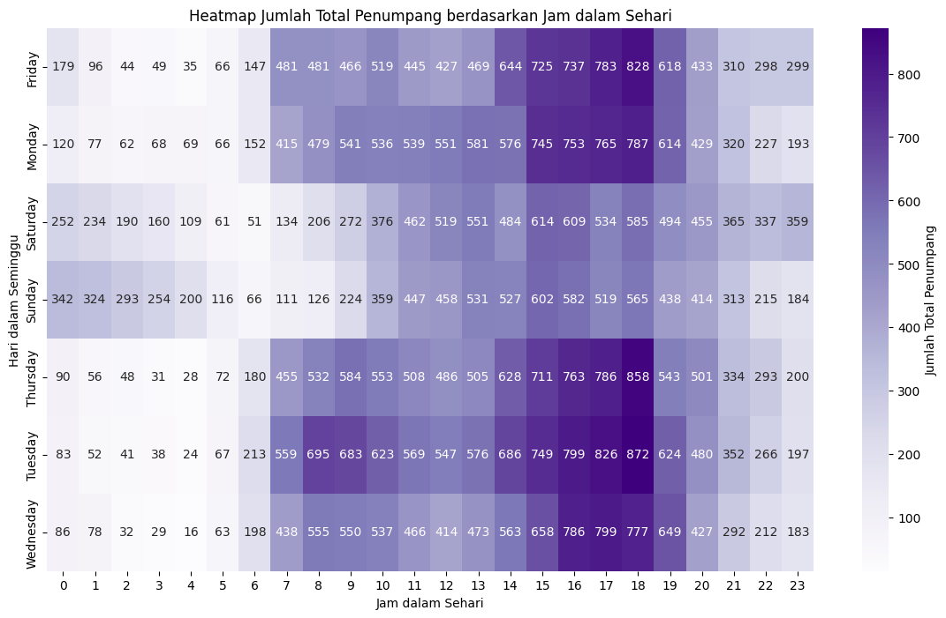
Pola Perjalanan Taxi Berdasarkan Jumlah Penumpang
01
Gambaran Umum:
Visualisasi ini menunjukkan distribusi jumlah penumpang taksi per jam dan hari. Warna lebih gelap menandakan jumlah penumpang yang lebih tinggi.
Puncak Aktivitas:
Heatmap menunjukkan puncak penumpang pada jam 15.00-18.00. Aktivitas tertinggi terjadi antara pukul 07.00-20.00, penting untuk manajemen armada.
Pola Berdasarkan Hari:
Jumlah penumpang akhir pekan (Sabtu dan Minggu) lebih rendah dibanding hari kerja, dengan puncak signifikan pada pukul 07.00-09.00 di akhir pekan dan 21.00-06.00 di hari kerja. Sabtu malam hingga Minggu pagi menunjukkan aktivitas lebih tinggi dibanding hari lainnya.

Slide 10
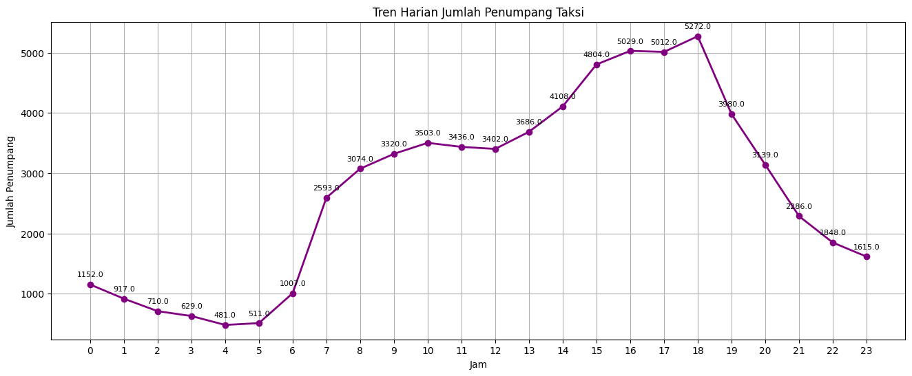
Tren Permintaan Penumpang berdasarkan Jumlah Penumpang Per Jam
02
Puncak Permintaan:
Permintaan penumpang tertinggi terjadi antara pukul 17.00-18.00 dengan 5272 penumpang.
Tren Permintaan:
Permintaan menurun pada dini hari (24.00-04.00) dan meningkat signifikan pagi hingga sore.
Jam Sibuk:
Jam sibuk termasuk 07.00-09.00 dan 15.00-18.00, dengan puncak tertinggi pada 17.00-18.00.
Perencanaan Jam Puncak:
Pengemudi dan layanan transportasi harus fokus pada puncak jam 17.00-18.00 untuk optimalisasi armada.
Strategi Jam Malam:
Meskipun permintaan menurun pada 24.00-05.00, strategi dan promosi bisa meningkatkan penggunaan layanan pada jam ini.

Slide 11
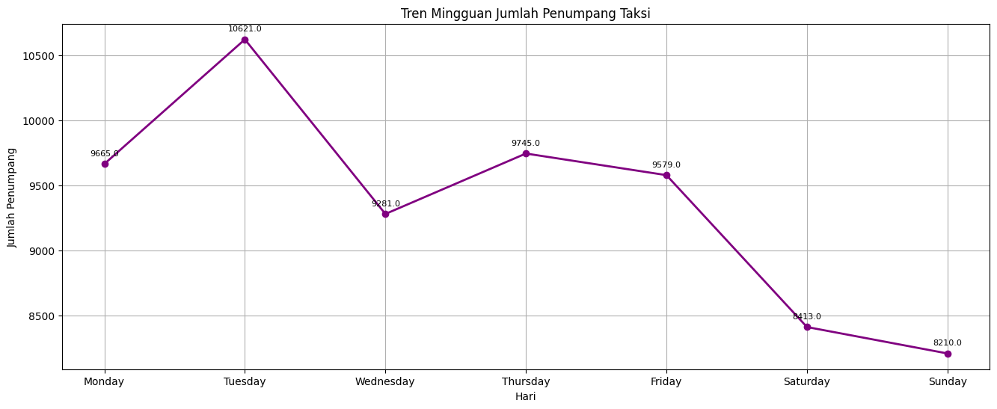
Tren Permintaan Penumpang Berdasarkan Jumlah Penumpang Per Hari
03
- Tren Harian:
Penumpang tertinggi pada Selasa (10.621 penumpang). Sabtu dan Minggu memiliki jumlah penumpang lebih rendah dibandingkan hari kerja.
- Hari Kerja vs. Akhir Pekan:
Penumpang lebih banyak pada Senin-Jumat dibandingkan Sabtu-Minggu.
- Tren Mingguan:
Peningkatan di awal minggu (Senin-Selasa) dan penurunan menjelang akhir pekan (Jumat-Minggu).

Slide 12
Rekomendasi
Optimasi Armada dan Pengemudi:
Saran: Tambah armada dan pengemudi saat puncak (15.00-18.00).
Langkah: Pastikan ketersediaan maksimal untuk memenuhi permintaan tinggi.
Promosi dan Insentif Jam Sibuk:
Saran: Terapkan promosi pada jam sibuk (08.00-10.00).
Langkah: Rancang insentif atau diskon khusus untuk jam-jam sibuk.
Penyesuaian Tarif pada Jam Tertentu:
Saran: Gunakan tarif dinamis atau diskon saat jam lengang.
Langkah: Terapkan tarif fleksibel atau diskon untuk meningkatkan permintaan.
Pelatihan Pengemudi:
Saran: Latih pengemudi tentang tren harian, terutama jam sibuk.
Langkah: Berikan pelatihan tentang strategi menghadapi permintaan tinggi.
Promo untuk Hari Kurang Aktif:
Saran: Buat promo untuk Sabtu dan Minggu.
Langkah: Implementasikan promosi khusus untuk akhir pekan, seperti diskon akhir pekan.

